Slide 1
园艺植物栽培学总论
2021秋导学方案
制作人：乔少华

Slide 2
ONE
如何登录平台学习
TWO
课程考核方式及学习方法
CONTENTS
THREE
完成形考任务方法
FOUR
论坛发贴方法及要求
FIVE
导学教师联系方式

Slide 3
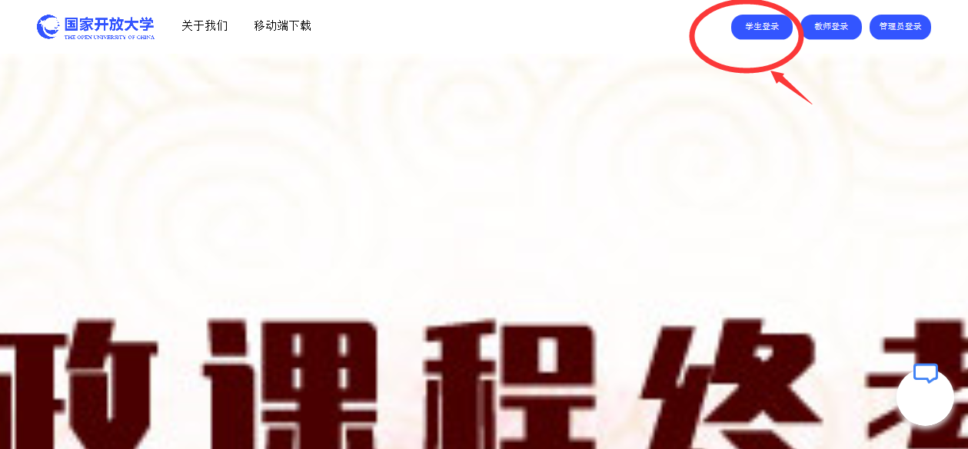
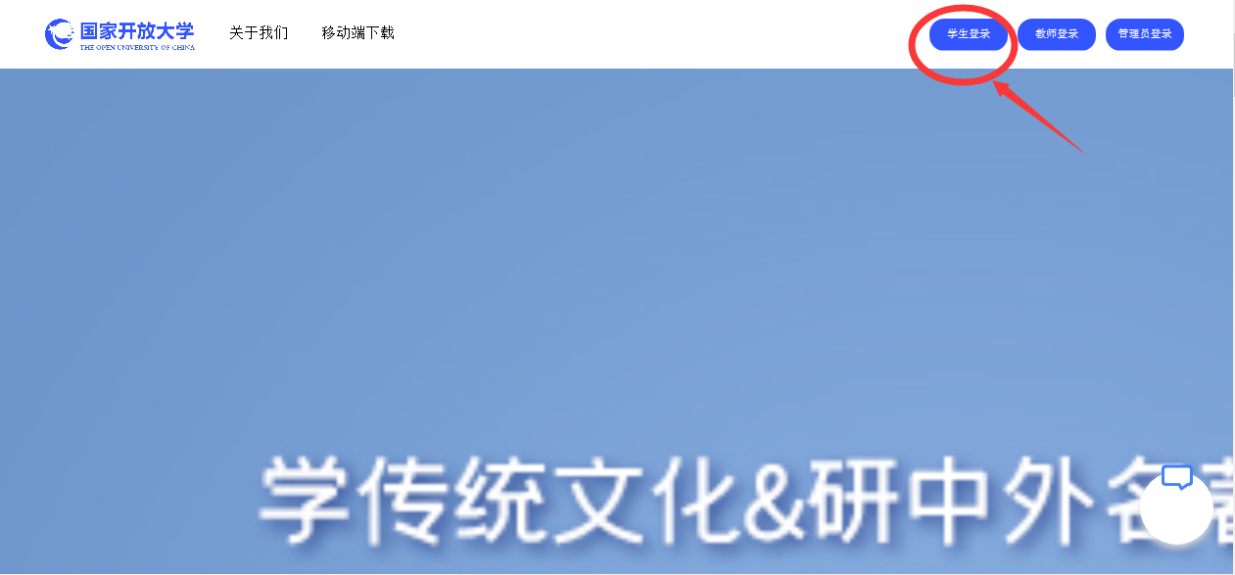
第一步：先打开国家开放大学学习平台，点击学生登录。

Slide 4
第二步：请输入用户名（学号），密码（出生年月日八位）

Slide 5
第三步：首先登录到学习页面，在学课程中选择《园艺植物栽培学总论》点击进入。

Slide 6
第三步：首先登录到学习页面，在学课程中选择《园艺植物栽培学总论》点击进入。

Slide 7
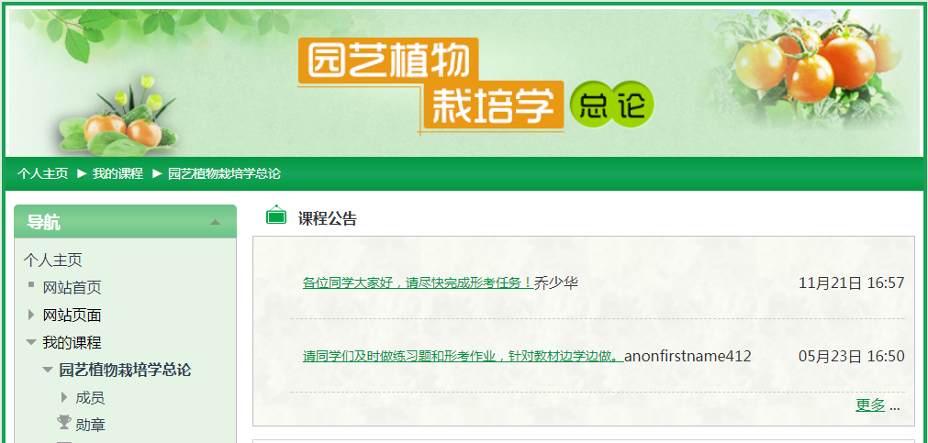
第四步：进入到课程学习主页

Slide 8
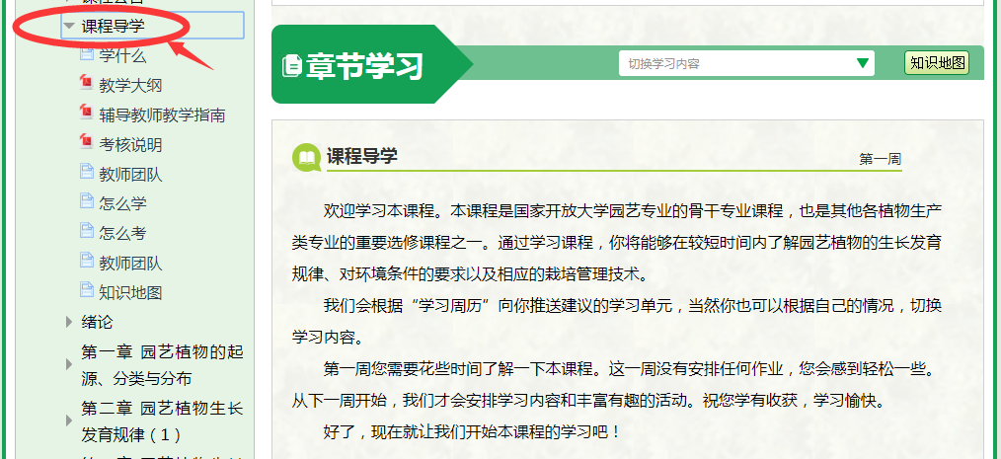
第五步：进入到课程学习主页，点击课程导学，查看课程考核方式。

Slide 9
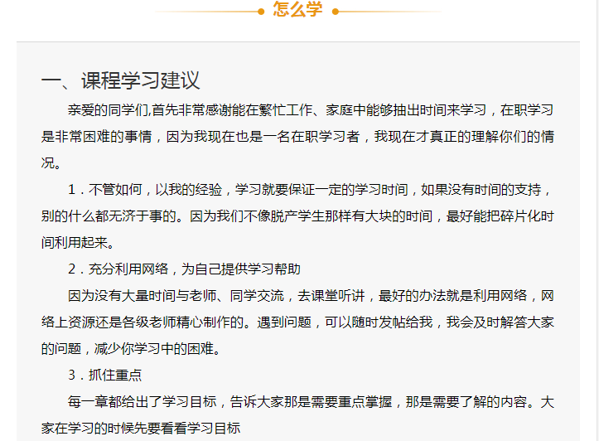
第六步：点击进入到怎么学 。

Slide 10
学习流程

Slide 11
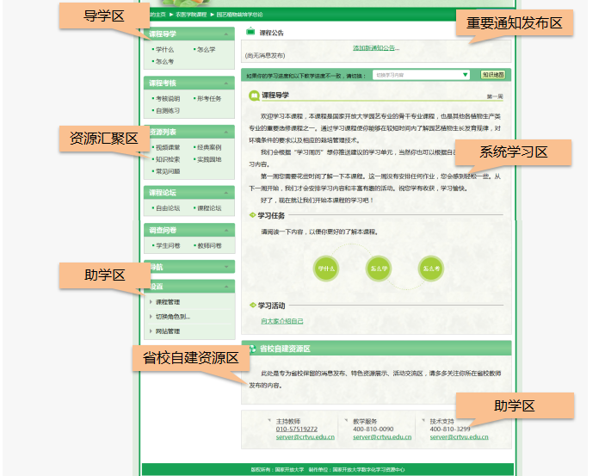
学习流程

Slide 12
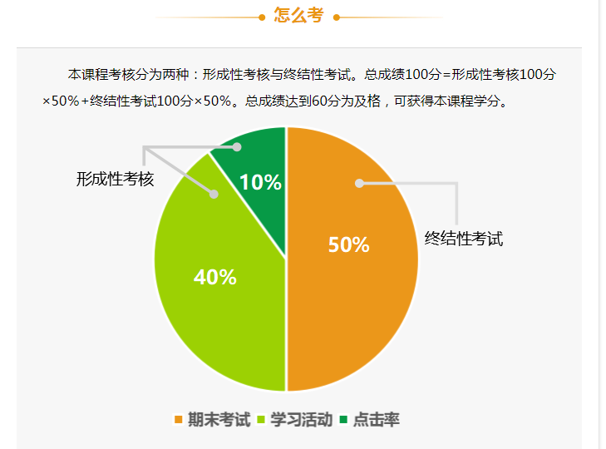
第七步：点击进入到怎么考

Slide 13
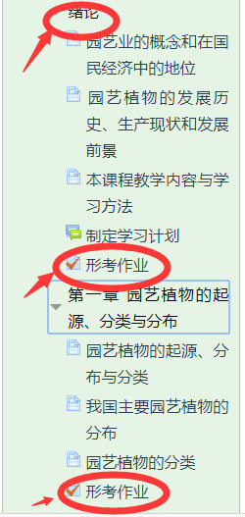
第八步：点击这里每一章都有形考作业要完成。

Slide 14
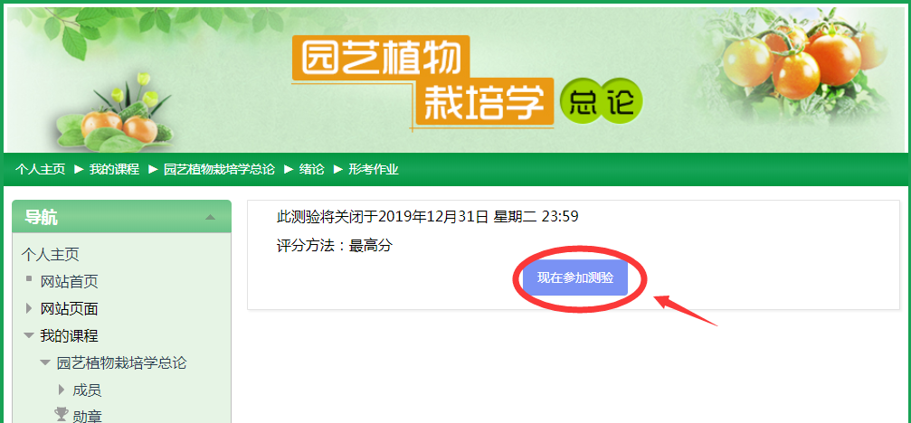
第九步：点击这里进入形考

Slide 15
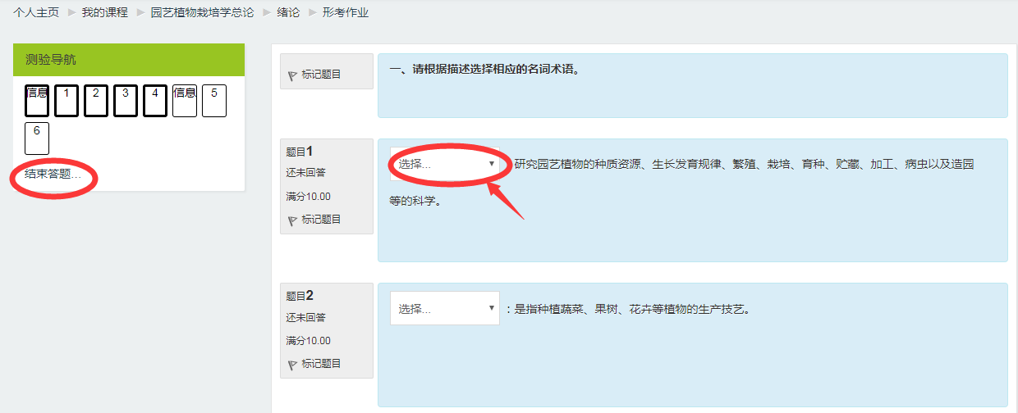
第十步：依次答题，最后点击结束答题。

Slide 16
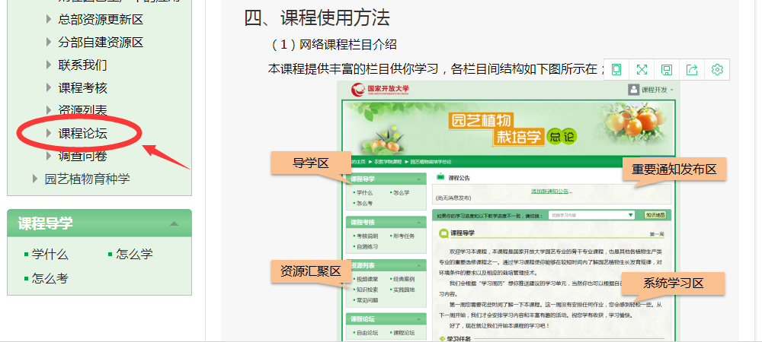
第十二步：点击这里开始学习讨论。

Slide 17
第十二步：点击这里向大家介绍自己并做我的笔记。

Slide 18
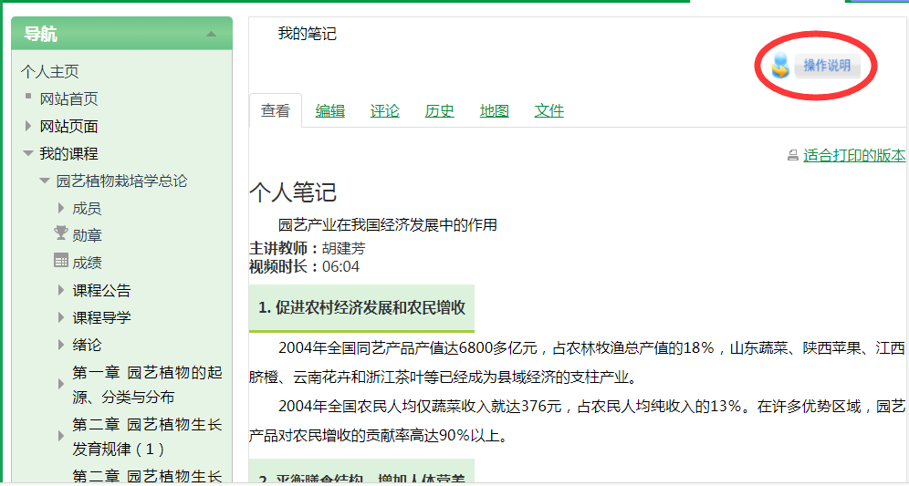
第十三步：我的笔记打开请先看操作说明。

Slide 19
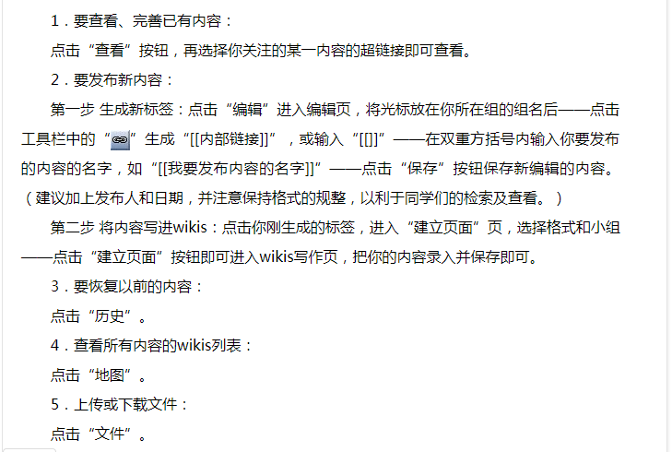
第十三步：我的笔记打开请先看操作说明。

Slide 20
第十三步：依次完成作业，发贴十贴以上，完成课程学习任务。。
联系我们：如在学习过程中遇到问题，可以随时联系到课程任课教师，用QQ或者微信、打电话咨询，到学校来请教等方式都可以进行学习。
QQ号码：714140118@qq.com
微信号码与手机同号：18991099833

Slide 21
祝同学们学习顺利， 考出好成绩！！

